Slide 1


Herramientas y recursos para crecer y construir marca agroalimentaria
Valvanera Gil
Susana Escobar
Comunicación y Promoción Agroalimentaria en SARGA

Slide 2
Recursos formativos, informativos y promocionales
Lo único que justifica la existencia de las instituciones es que seamos útiles para el
bien común.
1
2
Una serie de acciones promocionales con diferentes organizaciones con el objetivo de que las dos partes salgamos fortalecidas.
Una serie de recursos formativos e informativos (para un uso autónomo)

Slide 3

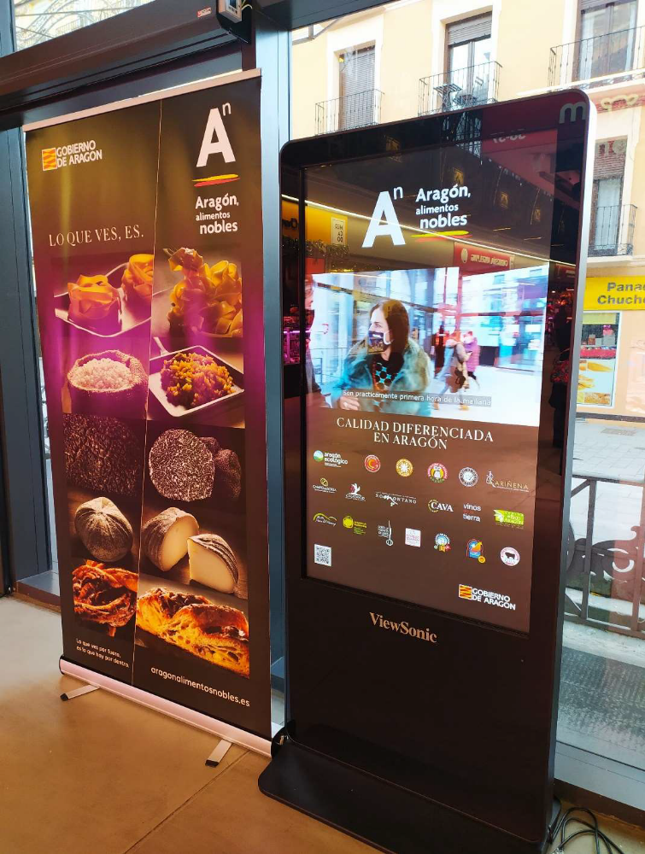

En Navidad elige Aragón
Roll up + Cartelería digital
Un video promocional genérico y otras 5 piezas centradas en puestos comprometidos con la calidad diferencia.
Charcutería de Antonio
Rezusta
Valentín Cantalapiedra
Carnicería Antonio
Frutería Patri y Juan

Slide 4
1. Acciones promocionales
Conexiones emocionales con los alimentos y las bebidas

Slide 5
1. Acciones promocionales
Y por eso os necesitamos

Slide 6



1. Acciones promocionales
¿Qué hacemos con ellos?

Slide 7
1. Acciones promocionales
CONCIENCIAR y FORMAR
En su actividad habitual elijan Aragón con fidelidad (sin fraude) y rigor (nomenclaturas correctas)
VISIBILIDAD AL LOGO DE ARAGÓN ALIMENTOS NOBLES y a la CALIDAD DIFERENCIADA para que el cliente lo conozca y valore

Slide 8

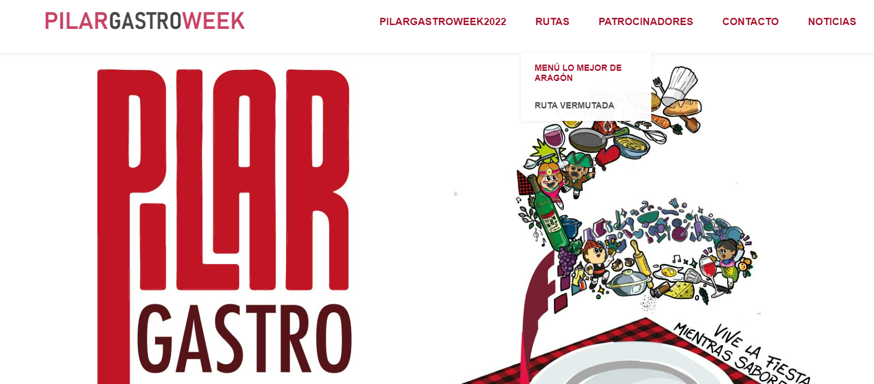
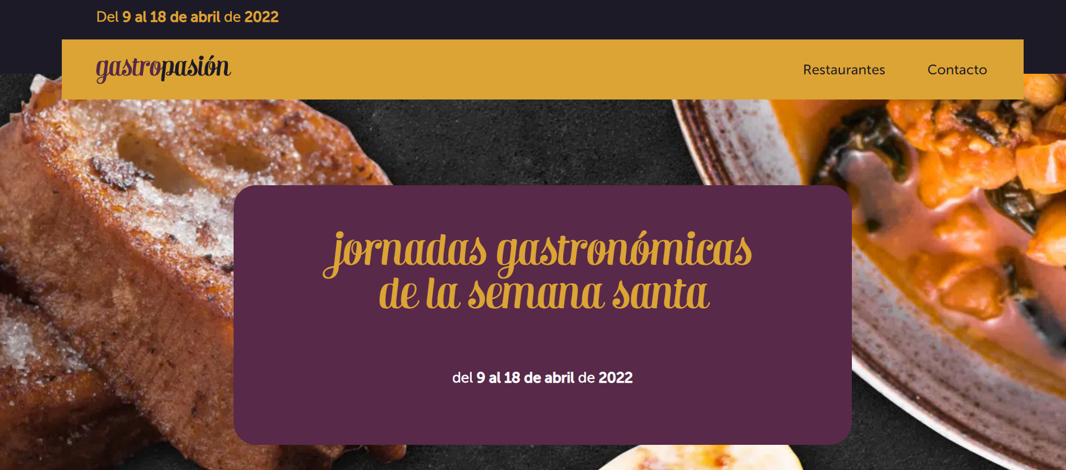

Incluir el logotipo de Aragón Alimentos Nobles
Introducir en los platos, al menos, un alimento de calidad diferenciada de Aragón
Mención de Aragón Alimentos en las notas de prensa.
Denominación de una categoría de premio Aragón Alimentos Nobles.
Incorporación de Aragón alimentos nobles y sus hanstag #aragonalimentosnobles #aragonalimentos #loqueveses en las campañas de publicidad en Facebook e instagram.
Gestión de las redes sociales
…
141 restaurantes

Slide 9

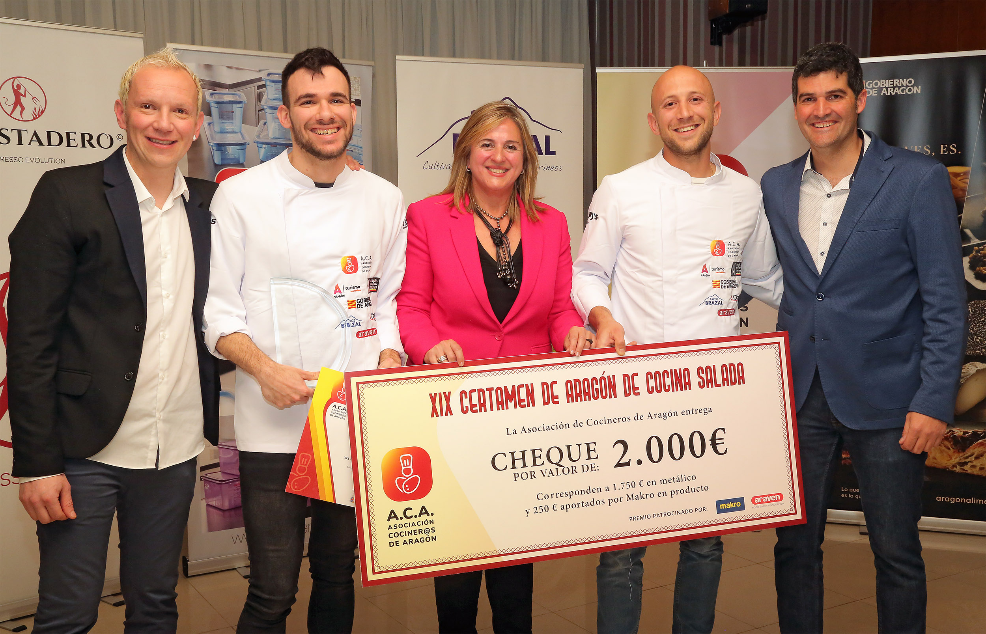
Chaquetillas con logo de AAN
Show Cooking “Día de San Jorge” …
Premios “Ramón Acín” - Jóvenes Promesas “Rubén Rios” …

Slide 10
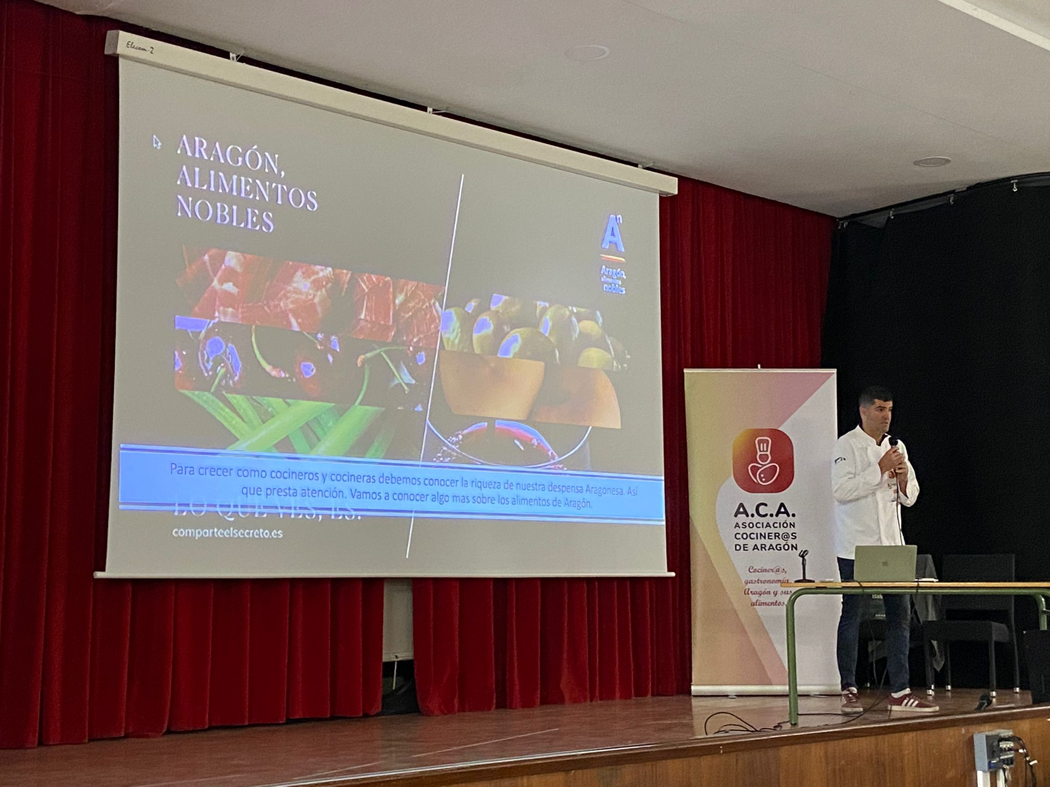
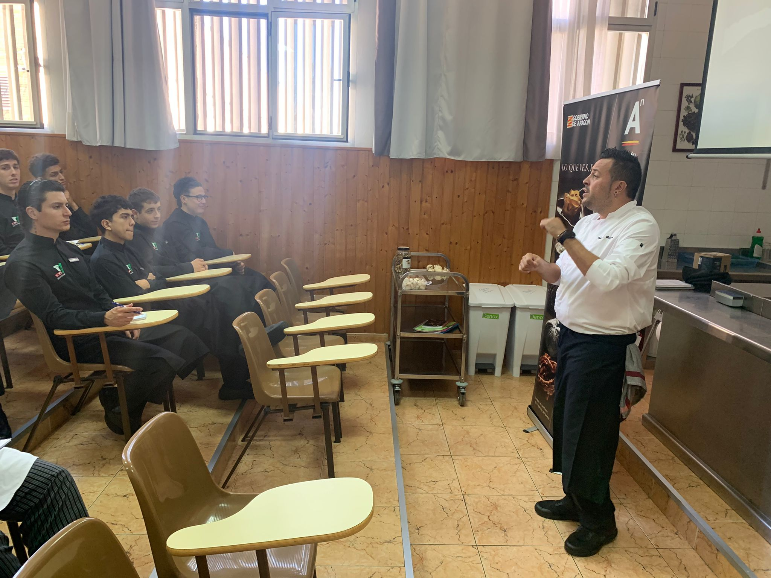
Charlas en todas las escuelas de hostelería de Aragón

Slide 11

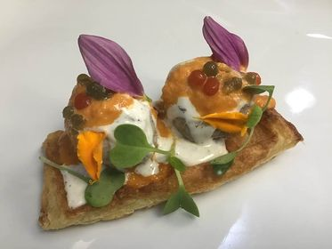
El certamen oficial de tapas más antiguo de España
CATEGORÍA “ARAGÓN ALIMENTOS”
FLASH ALAGÓN – ganadora 2021
Gofre de Ternasco de Aragón IGP al chilindrón
90 establecimientos

Slide 12







61 restaurantes - Ruta de Las Escudillas
14 restaurantes - Ruta de Los Embajadores
26 restaurantes
42 restaurantes
48 restaurantes
66 restaurantes
37 restaurantes

Slide 13
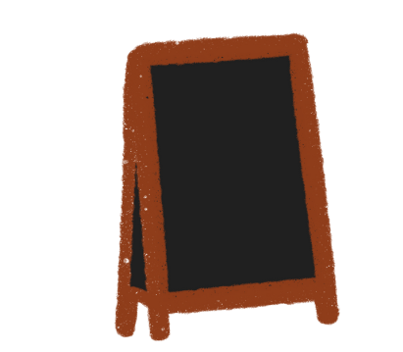
Para poner en valor los Alimentos de Aragón y la calidad diferenciada
Más de
500 oportunidades
en bares y restaurantes
Para consolidar el sello “Aragón alimentos nobles”
Para ofrecer un elemento diferenciador en
bares y restaurantes
Para conectar con un público cada vez más sensible a la sostenibilidad y el producto de cercanía

Slide 14
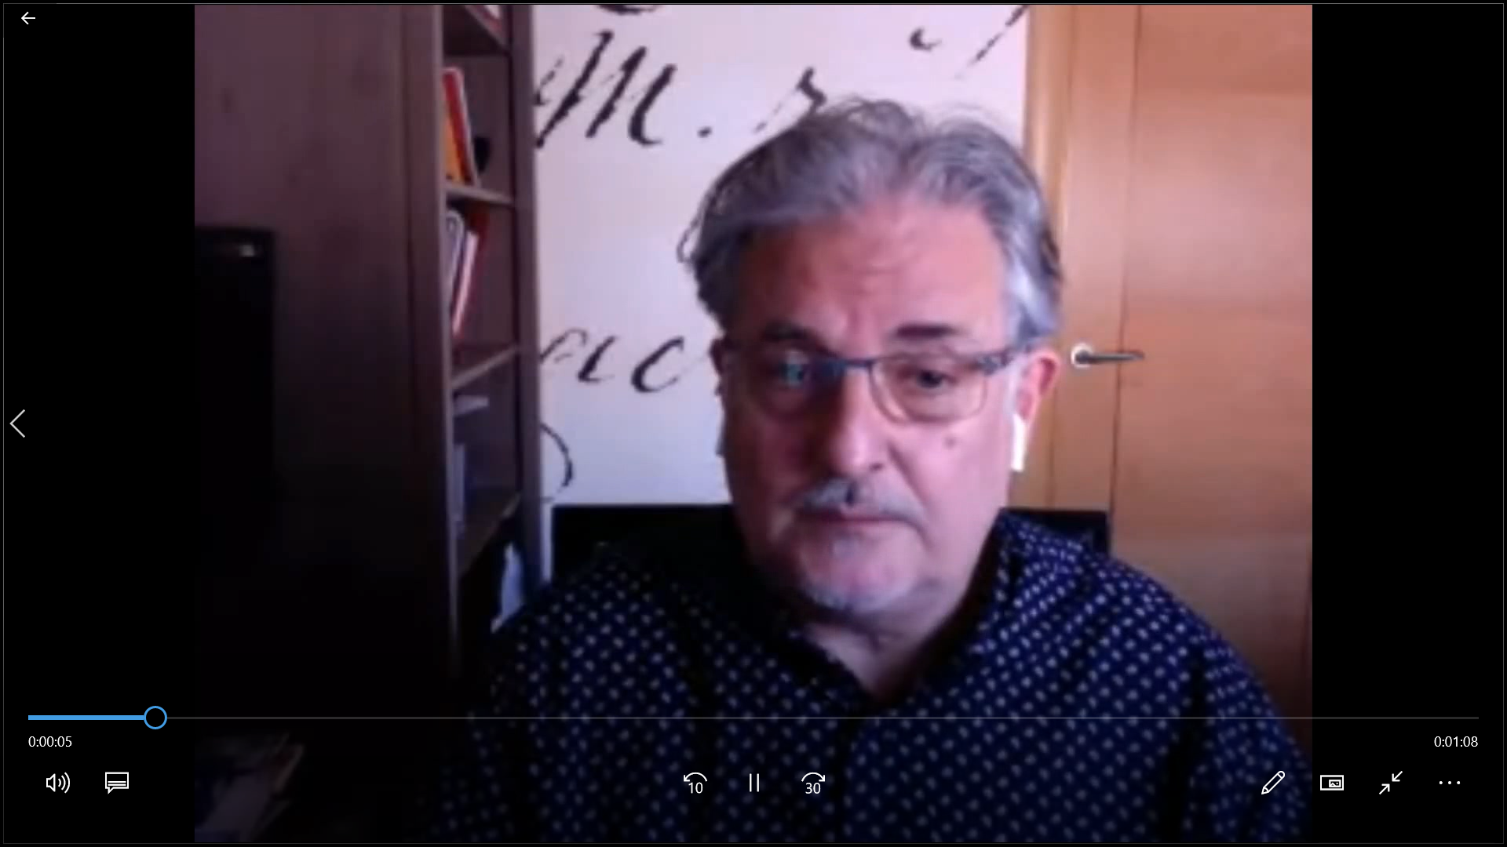
Extracto del webminar: “La puesta en valor del vino en el canal Horeca”

Slide 15
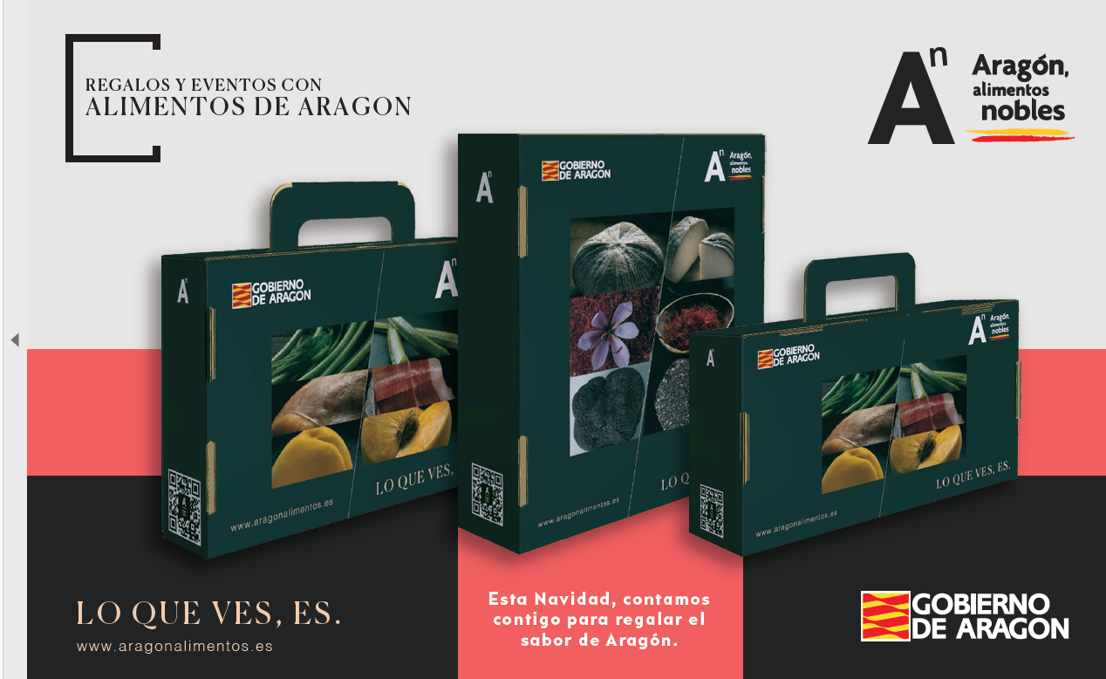


EVENTOS CON
ALIMENTOS
DE ARAGÓN
CON CALIDAD
DIFERENCIADA

Slide 16
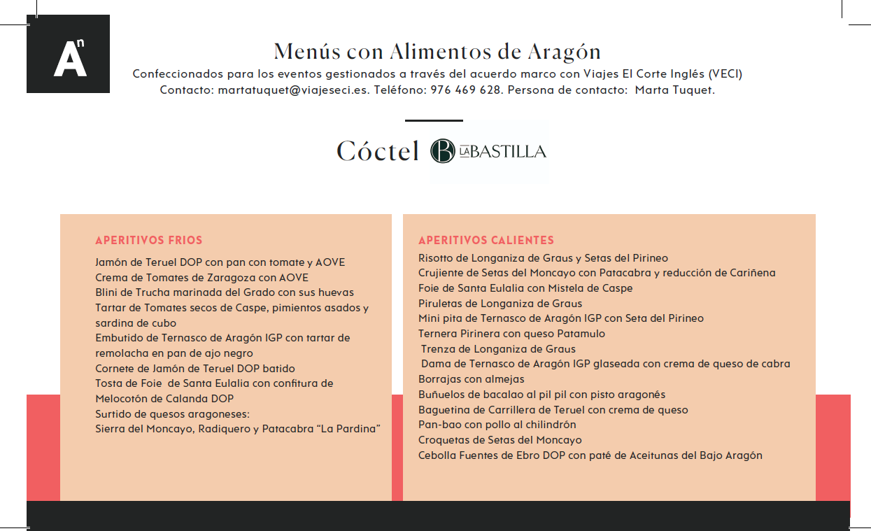

Slide 17
ABIERTO A NUEVAS PROPUESTAS DE CATERING CON ALIMENTOS DE ARAGÓN QUE INCORPORAREMOS AL FOLLETO QUE SE DISTRIBUYE EN TODOS LOS DEPARTAMENTOS DE GOBIERNO DE ARAGÓN

Slide 18

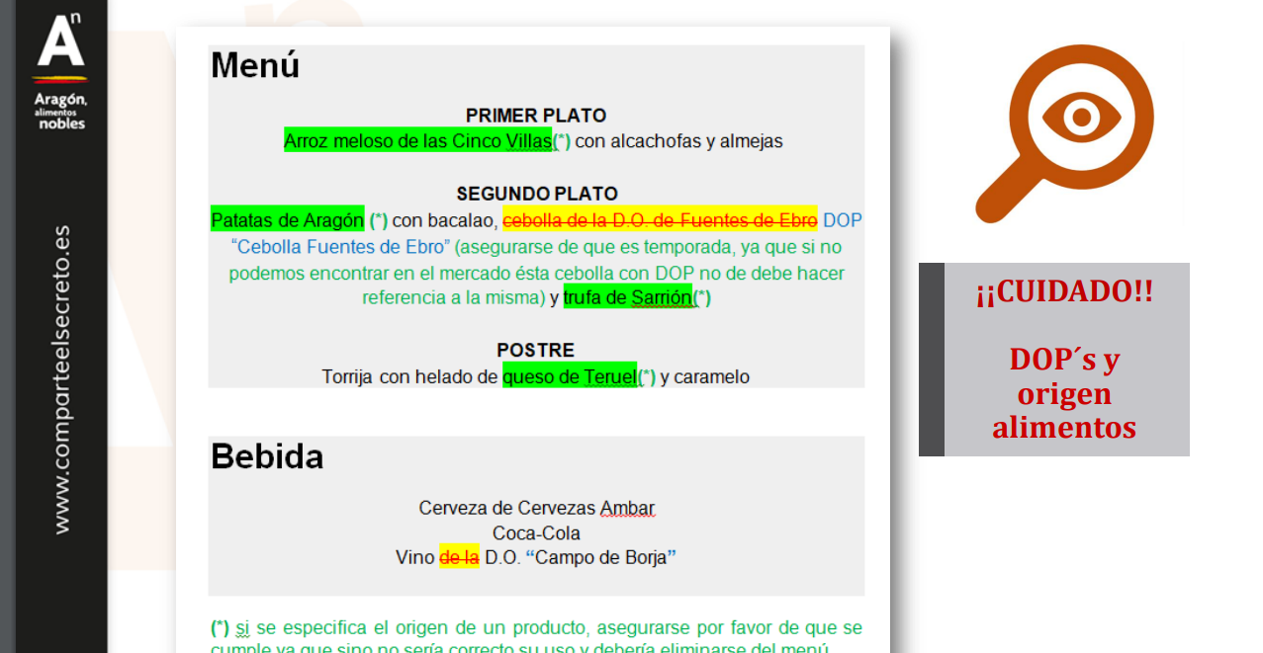
NO ESTAIS SOLOS
Servicio de Asesoramiento
Info@aragonalimentos.es
En 2021 hemos resuelto más de 80 consultas

Slide 19

Tengo problemas para encontrar alimentos con calidad diferenciada (ecológicos, Artesanía Alimentaria …)
Mis proveedores no sirven este tipo de productos y picotear en distintas empresas me sale caro.

Slide 20
En 2023 está previsto la celebración de una feria que conecte a proveedores habituales del canal HORECA ( MAKRO, Rezusta, Alberto Polo …) con productores de alimentos con calidad diferenciada y productores miembros del “Circulo Agroalimentario de Aragón”

Slide 21
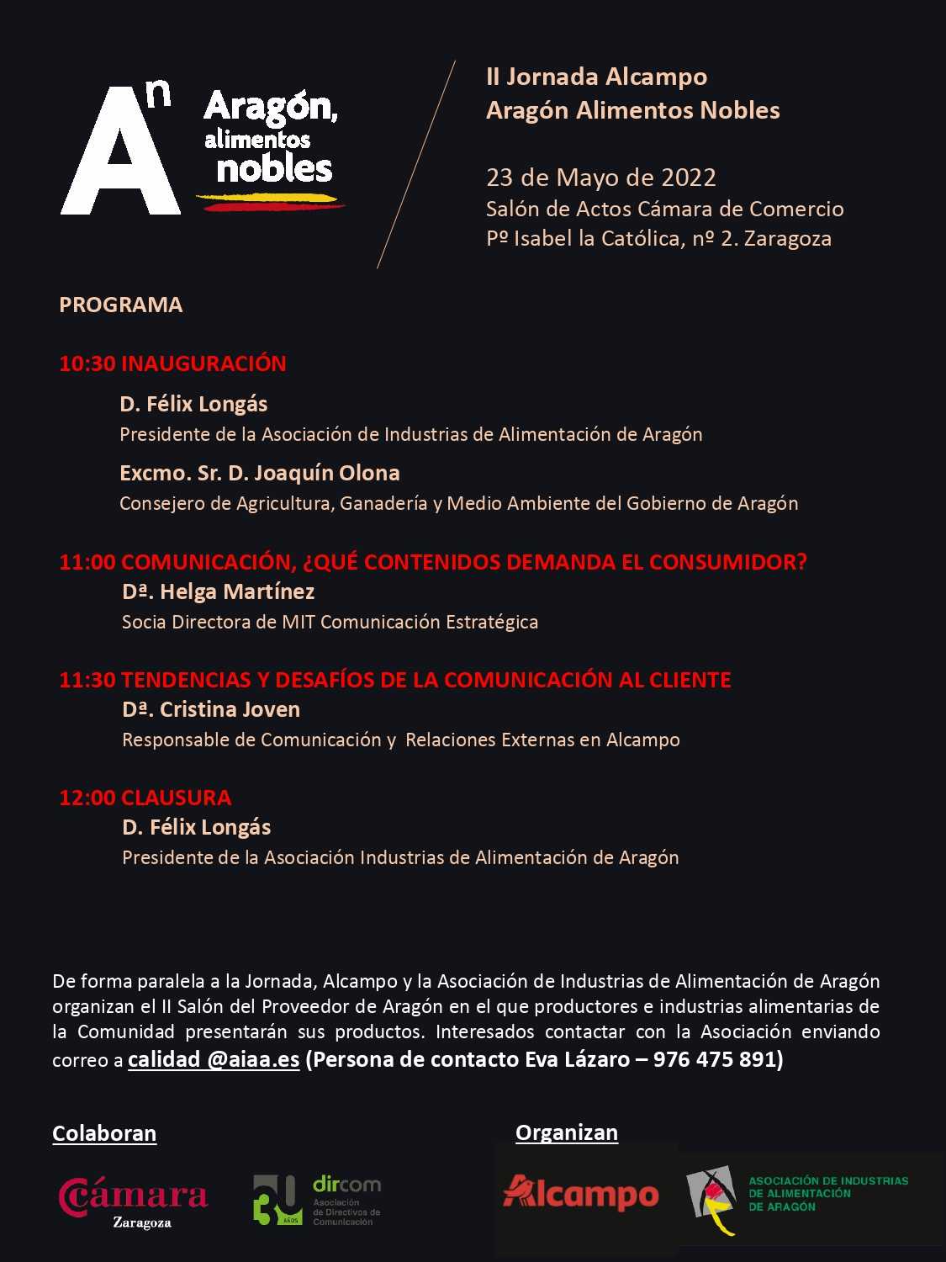
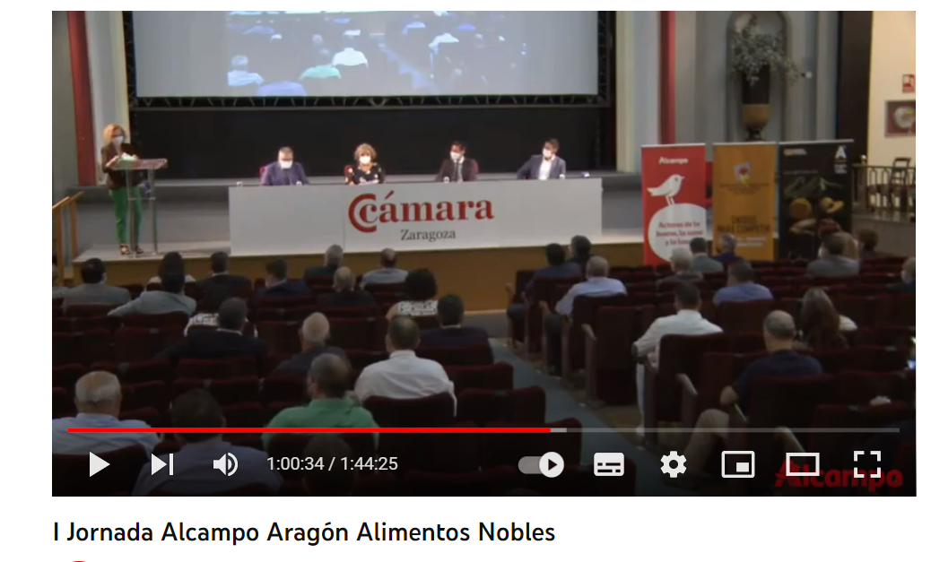
Precedente con Alcampo
Alcampo realizó en el año 2021 compras a 400 proveedores de productos aragoneses por valor de 218 millones de euros,

Slide 22
¿Alguien ha oído hablar del Círculo Agroalimentario
de Aragón ?

Slide 23
En pocas palabras …
INSTRUMENTO DE TRABAJO de la DGIPA
PARA LOGRAR
“CAPILARIDAD”
Y más…

Slide 24
“Círculo Agroalimentario de Aragón”
es una comunidad de trabajo en red que aúna a los principales actores del ecosistema agroalimentario aragonés y a todo aquel que valore los Alimentos de Aragón y quiera contribuir a su conocimiento y reconocimiento.

Slide 25
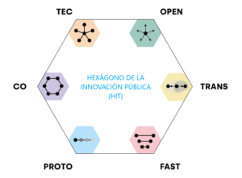

HEXÁGONO DE LA INNOVACIÓN PÚBLICA
Las instituciones se relacionen con los ciudadanos de forma horizontal
(Tecnológica)
(Abierta)
(Cooperación)
(Transversal)
Principios HIP
(Prototipo)
(Rápida)

Slide 26
Composición del Círculo Agroalimentario de Aragón
340 miembros
4% Horeca

Slide 27
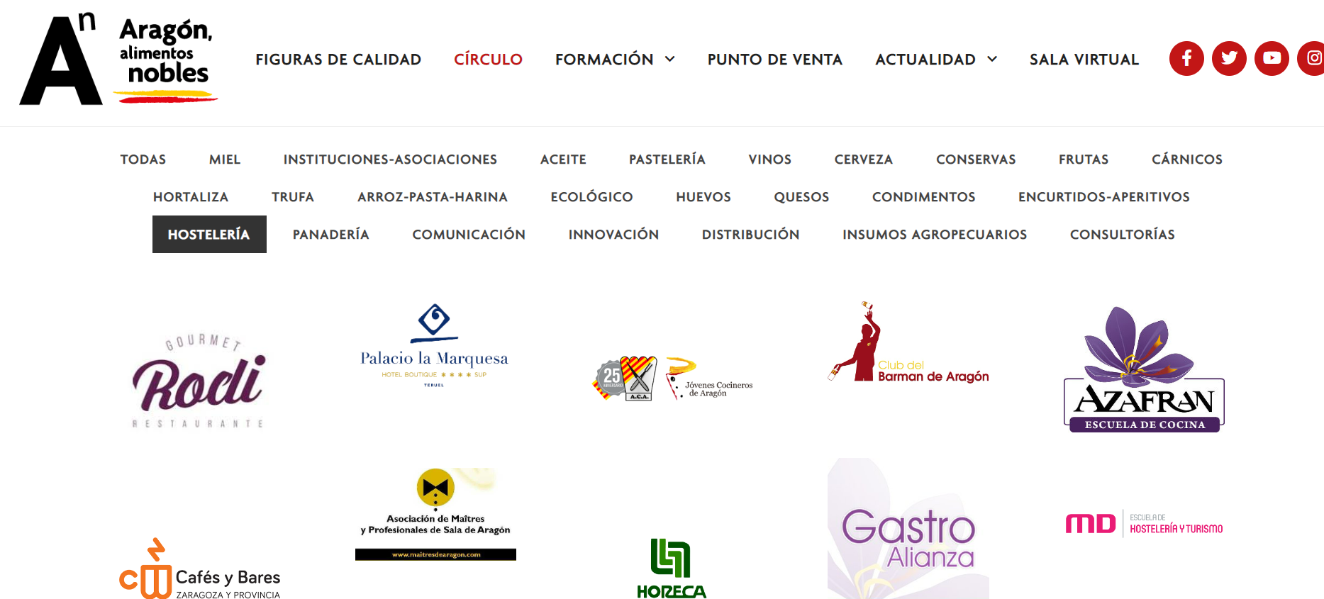

Slide 28
¿Qué supone estar dentro del Círculo?

Slide 29
ESCUCHARNOS UNOS A OTROS
COMPARTIR - APRENDER
VALORAR LO QUE SOMOS
HACERNOS FUERTES
…

Slide 30
Obtener descuentos para su participación en ferias y exposiciones con presencia agrupada
Participar en eventos organizados exclusivamente para miembros
Información de primera mano sobre las actividades de promoción de Alimentos de Aragón
Acceso a patrocinios de interés en los que participemos desde Alimentos de Aragón
Aprovechar los espacios promocionales gratuitos o a precios preferenciales que tengan lugar a través de nuestros patrocinios.
Participar, en su caso, en los espacios contratados dentro del Plan de medios de Alimentos de Aragón
Participar gratuitamente y acceder prioritariamente a la formación que organice la DG IPA
Visibilizar su marca en el apartado “Circulo” de la web www.aragonalimentos.es
Idem a través de todas las newsletters y publicaciones en nuestras plataformas que comunican sus buenas prácticas a la base de datos de la DG IPA

Slide 31
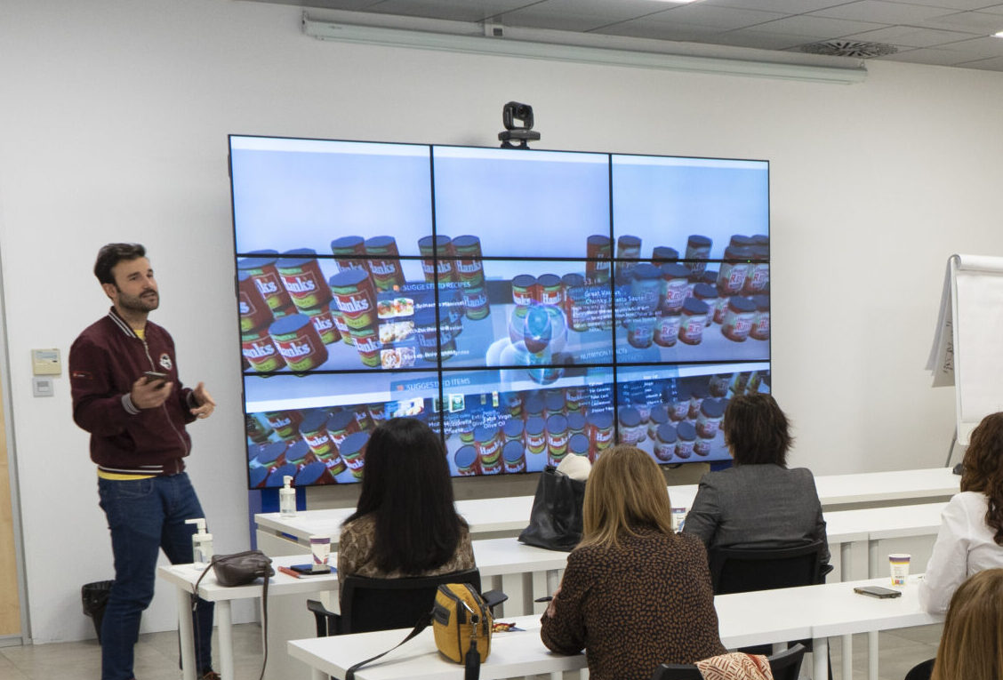
Charla sobre metaverso de la mano de Imascono, referente mundial

Slide 32

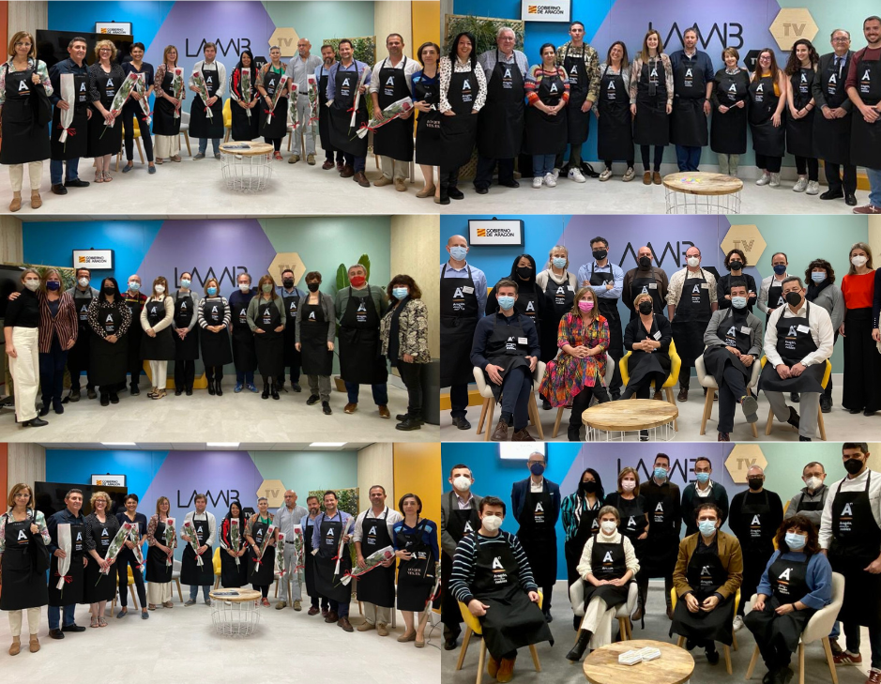
100
PROFESIONALES
COCINA
+ TALLER
- PLV
Formación
Tecnología
Marca “Aragón”
Círculo
…

Slide 33
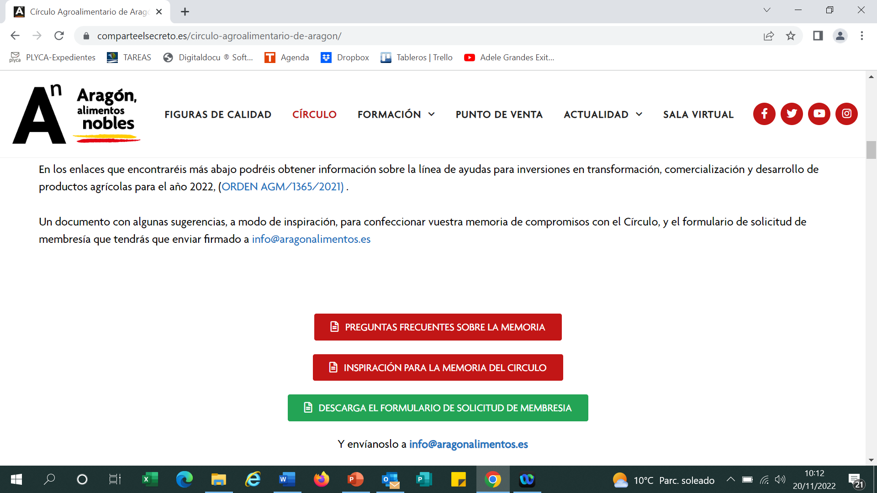

Slide 34

MIL GRACIAS
POR TU ATENCIÓN

